Slide 1
Tesi di Laurea Magistrale in Ingegneria informatica by Riccardi Dario

Slide 2



Content Overview
Introduzione
Analisi di performance
Analisi di un caso reale
| © Namirial – All rights reserved |

Slide 3
Introduzione
1
Generale
Schema UML del progetto

Slide 4
Generale
Il lavoro di tesi si concentra sullo studio delle connessioni TLS 1.3 post-quantum, con particolare attenzione alla progettazione e implementazione di un'architettura Client-Server in grado di supportare algoritmi crittografici post-quantum e Ibridi. Il supporto a questa nuova generazione di algoritmi è stato reso possibile grazie al progetto Open Quantum Safe. L'intero sistema è stato sviluppato utilizzando Docker. L'architettura del progetto è composta da quattro principali componenti, ciascuna rappresentata da un container:
Client: Un container basato su un'immagine Linux che integra una versione modificata di cURL, configurata per supportare algoritmi di crittografia post-quantistica;
Server: Un container che esegue un server web sviluppato con Flask;
Generatore di certificati: Un container che si occupa della generazione dei certificati post-quantum o ibridi necessari per la connessione. Si tratta di un'immagine Linux con una versione modificata di OpenSSL, che permette il supporto alla crittografia post-quantistica.
Gestore delle connessioni TLS: Un container che esegue una versione modificata per il supporto al post-quantum di Nginx, atta a gestire le connessioni TLS 1.3.

Slide 5
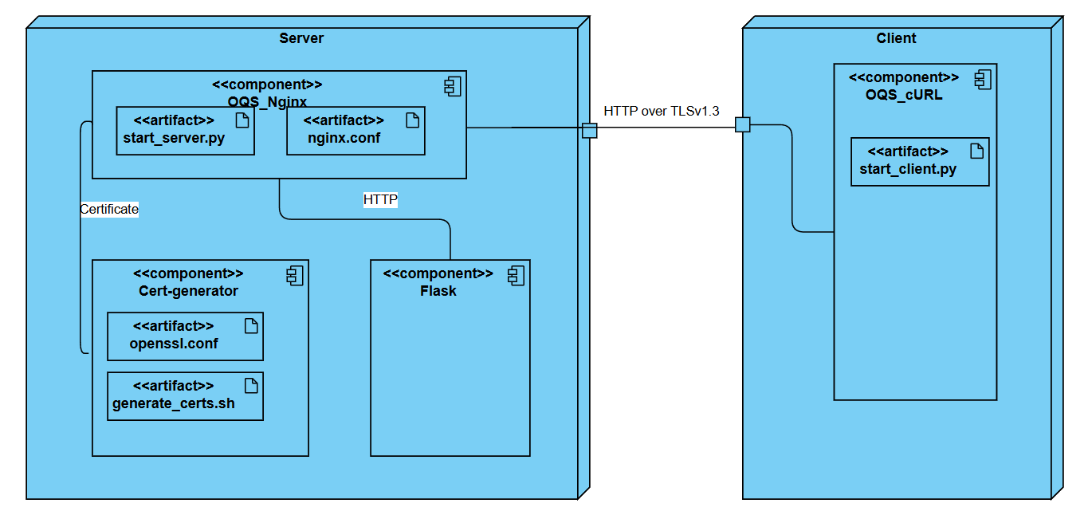
Schema UML del progetto

Slide 6
Analisi di perfomance
2
Obiettivi
Definizione del DOE
Scelta degli algoritmi Post-Quantum
Scelta degli algoritmi Pre-Quantum e Ibridi
Risultati

Slide 7
Obiettivi
L'analisi delle prestazioni delle connessioni TLS 1.3 post-quantum ha l'obiettivo di valutare il costo del passaggio dagli algoritmi pre-quantum in TLS 1.3 agli algoritmi post-quantum e/o ibridi. Per raggiungere questo scopo, sono stati sviluppati degli script Python, sia per il client che per Nginx, con l'obiettivo di inviare richieste in modo sequenziale e raccogliere le metriche necessarie per l'analisi delle prestazioni. I test verranno eseguiti mantenendo sempre la stessa configurazione. In un primo scenario, saranno utilizzati esclusivamente algoritmi post-quantum, mentre in un secondo test verranno analizzati gli algoritmi ibridi. Infine, i risultati ottenuti da queste due configurazioni saranno confrontati con quelli derivanti dall’uso di algoritmi pre-quantum, così da ottenere un'analisi chiara e dettagliata. Per valutare con precisione l’impatto degli algoritmi post-quantum e ibridi, l’intero progetto, comprendente sia il client che il server, viene eseguito localmente sullo stesso computer. Questa scelta permette di eliminare possibili interferenze derivanti dall’uso della rete, garantendo un'analisi più accurata delle prestazioni.

Slide 8
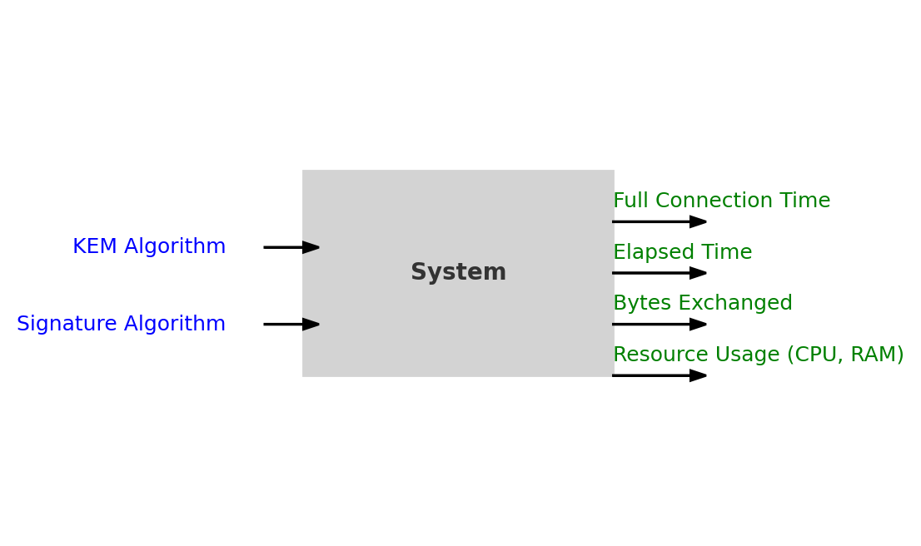
Definizione del DOE
Per definire un Design of Experiments è fondamentale identificare i fattori in gioco e le variabili osservate. Nel nostro caso, le variabili di ingresso del sistema sono due: l’algoritmo di KEM (Key Encapsulation Mechanism) e l’algoritmo di firma del certificato. Le variabili osservate includono il tempo totale di connessione, il tempo percepito dall’utente per ogni singola connessione, i byte scambiati e le risorse utilizzate. Il tempo di connessione è descritto da una tripla che comprende tre componenti: Il Connect Time, che misura il tempo necessario per la risoluzione del DNS e la stabilizzazione della connessione TCP. Il TLS Handshake, che rappresenta il tempo richiesto per completare la negoziazione TLS, inclusi lo scambio di chiavi e la verifica dei certificati.
Il Total Time, che corrisponde al tempo complessivo della connessione, comprensivo anche del trasferimento dei dati HTTP. Le risorse utilizzate sono invece rappresentate dalla coppia CPU e memoria RAM, misurate sia sul client che sul server, per valutare l’impatto del carico computazionale generato dall'uso di algoritmi post-quantum e ibridi.

Slide 9
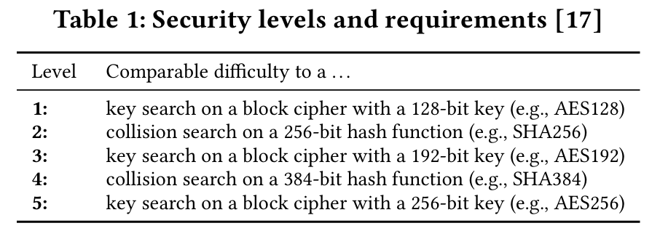
Scelta degli Algoritmi Post-Quantum
Gli algoritmi di crittografia PQ vengono classificati dal NIST in base ai livelli di sicurezza, determinati dalla difficoltà computazionale dei problemi matematici su cui si basano (come riportato nelle tabella a destra). Tuttavia, dimostrare formalmente la sicurezza di questi algoritmi è complesso, poiché essa dipende dall'assenza di vulnerabilità note e dalla loro resistenza nel tempo alle analisi crittografiche.
Nel progetto OQS sono disponibili molte famiglie di algoritmi, ma si è scelto di adottare esclusivamente ML-KEM e ML-DSA poiché sono stati ufficialmente standardizzati dal NIST con il FIPS 203 e il FIPS 204. ML-KEM, derivato da CRYSTALS-Kyber, viene utilizzato per il KEM, mentre ML-DSA, basato su CRYSTALS-Dilithium, è impiegato per la firma digitale. Per quanto riguarda i livelli di sicurezza, ML-KEM è disponibile nelle varianti mlkem512, mlkem768 e mlkem1024, che corrispondono rispettivamente ai livelli di sicurezza 1, 3 e 5 (https://openquantumsafe.org/liboqs/algorithms/kem/ml-kem). Analogamente, ML-DSA è suddiviso nelle varianti mldsa44, mldsa65 e mldsa87, associate ai livelli di sicurezza 2, 3 e 5 (https://openquantumsafe.org/liboqs/algorithms/sig/ml-dsa).

Slide 10
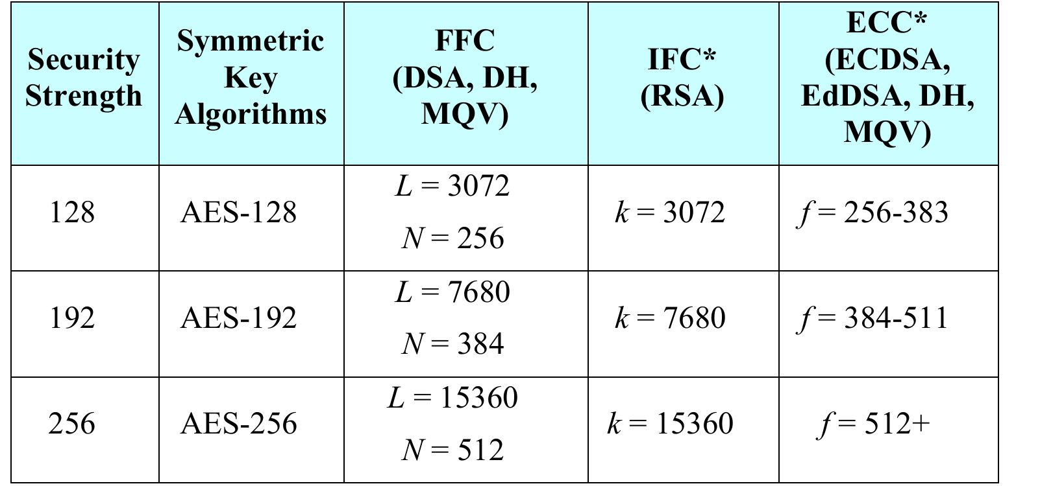
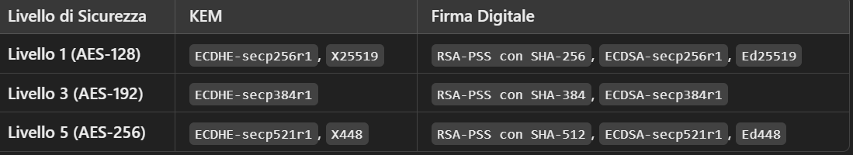
Scelta degli Algoritmi Pre-Quantum e Ibridi (1/2)
Il NIST ha regolamentato l’uso di questi algoritmi in documenti come FIPS 186-4 per le firme digitali, NIST SP 800-56A/B per lo scambio di chiavi e FIPS 197 per AES. Per valutarne la sicurezza, il NIST ha definito livelli di sicurezza, confrontando la resistenza degli algoritmi a chiave pubblica con quella della crittografia simmetrica. Le tabelle a destra illustrano questa suddivisione, mostrando la relazione tra la lunghezza delle chiavi e i livelli di sicurezza. La prima tabella è presa dal NIST SP 800-57 Part 1 Rev 5. Gli algoritmi post-quantum sono implementati esclusivamente in TLS 1.3. Di conseguenza, per effettuare un confronto coerente, è necessario considerare solo gli algoritmi pre-quantum supportati da questa versione del protocollo. Gli algoritmi pre-quantum supportati in TLS 1.3 sono specificati nel RFC 8446 - TLS 1.3, e la tabella seguente riporta quelli compatibili suddivisi per livello di sicurezza.

Slide 11
Scelta degli Algoritmi Pre-Quantum e Ibridi (2/2)
La scelta degli algoritmi Pre-quantum ricade sulle curve ellittiche, garantendo un elevato livello di sicurezza ed efficienza computazionale. Per il KEM, viene adottato ECDHE (Elliptic Curve Diffie-Hellman Ephemeral) nelle sue tre varianti, corrispondenti ai diversi livelli di sicurezza. Per la firma digitale, invece, la scelta ricade su ECDSA (Elliptic Curve Digital Signature Algorithm), anch'esso selezionato nei suoi tre livelli di sicurezza. Per quanto riguarda gli algoritmi ibridi bisogna effettuare prima un distinguo.

Slide 12
Risultati

Slide 13
Analisi di un caso reale: Deployment del progetto in AWS
3
Implmentazione del Progetto in AWS(In Fase di sviluppo)
Scelta dell’ istanza AWS (In Fase di Sviluppo)

Slide 14

Max Pellegrini
CEO
m.pellegrini@namirial.com
Follow on social media
bit.ly/MPellegrini

